Slide 1
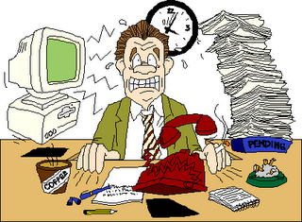
Εργασιακό άγχος
Ειρήνη Κορδερά
Ψυχολόγος Υγείας (MSc) - Παιδοψυχολόγος (MSc), Συστημική Ψυχοθεραπεία

Slide 2
ποσοστά
1 στους 4 εργαζομένους
50% έως 60% του συνόλου των χαμένων εργάσιμων ημερών σχετίζονται με το εργασιακό άγχος
τεράστια επιβάρυνση για την υγεία & την οικονομία
Πηγή: Ευρωπαϊκός Οργανισμός για την Ασφάλεια και την Υγεία στην Εργασία (EU-OSHA)

Slide 3
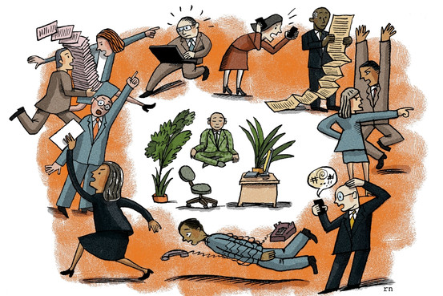
καθολικός χαρακτήρας
αφορά οποιονδήποτε εργαζόμενο ανεξάρτητα από:
το μέγεθος της εταιρείας
τον τομέα δραστηριότητας
την εξειδίκευση του εργαζόμενου
τη μορφή της εργασιακής σχέσης

Slide 4
μια έρευνα για την Ελλάδα...
Από τη σύγκριση των εργαζομένων στον ιδιωτικό και τον δημόσιο τομέα, φαίνεται πως οι δεύτεροι βιώνουν καλύτερες εργασιακές συνθήκες και εμφανίζουν λιγότερα συμπτώματα άγχους και κατάθλιψης.
(Ζωγοπούλου, 2011)

Slide 5
το άγχος γενικά...
συναίσθημα
λειτουργεί ως μηχανισμός προειδοποίησης/προετοιμασίας του οργανισμού για να αντιμετωπίσει ή να αποφύγει έναν επικείμενο κίνδυνο
σημαντικό για την επιβίωση (εξέλιξη)
άρα → χρήσιμο
(προσαρμοστικός μηχανισμός, δημιουργικό, κινητήριο)

Slide 6
Εργασιακό άγχος
Το άγχος συνιστά κίνδυνο για την υγεία και την ασφάλεια όταν είναι:
υπερβολικό
παρατεταμένο
τότε μας κάνει μη λειτουργικούς (επηρεάζει αρνητικά την υγεία, μειώνει την αποδοτικότητα του ατόμου στην εργασία)

Slide 7
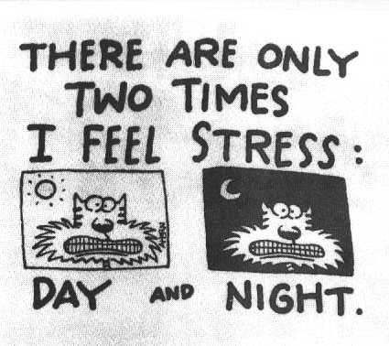

Slide 8
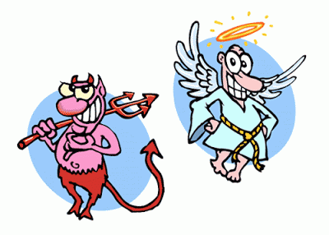
Το καλό και το κακό stress (Hans Selye)
το «καλό» → έχει βραχεία διάρκεια, μας βοηθά να ξεπεράσουμε εμπόδια τα οποία παρουσιάζονται στη καθημερινή ζωή
το «κακό» → είναι υπερβολικό, καταβάλλει την ικανότητα μας να προσαρμοζόμαστε στις καινούργιες συνθήκες της ζωής

Slide 9
ενδείξεις εργασιακού άγχους
αλλαγές στη διάθεση ή τη συμπεριφορά
όπως προβλήματα με συναδέλφους, αίσθημα οξυθυμίας ή αναποφασιστικότητας
ή προβλήματα στην απόδοση της εργασίας
Τα συμπτώματα μοιάζουν με αυτά της κατάθλιψης (μία ύπουλη μορφή κατάθλιψης)

Slide 10
συμπτώματα
Σωματικά (πονοκέφαλοι, ημικρανίες, πόνος στο στομάχι ή στο στήθος, ταχυκαρδία, τρέμουλο, υψηλή αρτηριακή πίεση, ίλιγγος, ζαλάδα, ασθματικές καταστάσεις, δερματίτιδες, αίσθημα κόπωσης, αϋπνία)
Ψυχολογικά (ευερεθιστότητα, έντονος φόβος αποτυχίας, δυσκολία αυτοσυγκέντρωσης και λήψης αποφάσεων, αναβλητικότητα, τάση να ξεχνάμε πράγματα, κακή διάθεση)
Συμπεριφορικές εκδηλώσεις (χαμηλή απόδοση, χαμηλή ποιότητα εργασίας, έλλειψη παραγωγικότητας, καθυστερήσεις, τάση για ατυχήματα ή λάθη, δυσκολία σωστής διαχείρισης του χρόνου, απουσίες, παραίτηση, αποφυγή της εργασίας, χαμηλά εργασιακά κίνητρα, επιθετικότητα προς συναδέλφους ή προς τους πολίτες)

Slide 11
αιτίες
Η προσωπικότητα του εργαζόμενου
Η δομή στην οποία εργάζεται
Η φύση του έργου
Χαρακτηριστικά της εποχής
Η δυσκολία εξισορρόπησης εργασιακής και προσωπικής ζωής

Slide 12
δυσκολία εξισορρόπησης εργασιακής και προσωπικής ζωής…

Slide 13
δυσκολία εξισορρόπησης εργασιακής και προσωπικής ζωής…

Slide 14
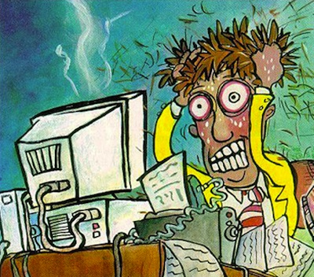
Το σύνδρομο Burn-out
Το σύνδρομο Εργασιακής Εξουθένωσης (ή Ολοκληρωτικής Εξάντλησης)
η αντίδραση του οργανισμού στο συσσωρευμένο εργασιακό άγχος
και στους έντονους ρυθμούς δουλειάς

Slide 15
Having a job burnout…

Slide 16
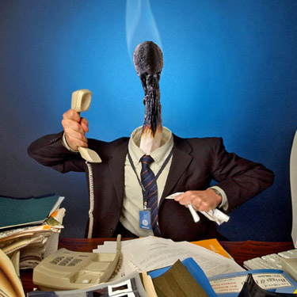
Burnout = κάψιμο

Slide 17
Βασικά χαρακτηριστικά του φαινομένου...
Σωματική εξουθένωση , σωματικά ενοχλήματα
Συναισθηματική κούραση
Ανεξέλεγκτες διακυμάνσεις της διάθεσης (εκρήξεις θυμού εναλλασσόμενες με απάθεια)
Απομόνωση / καυγάδες με τους συναδέλφους
Μειωμένη παραγωγικότητα και ενεργητικότητα
Περιορισμένες (ή και ανύπαρκτες) φιλοδοξίες
Αρνητική αυτο-εικόνα

Slide 18
στην ελληνική πραγματικότητα περισσότερο ευάλωτοι είναι:
Δημόσιοι Υπάλληλοι
Νοσηλευτές
Εκπαιδευτικοί
Αστυνομικοί
Επαγγελματίες του χώρου Ψυχικής Υγείας
(πηγή: burnout, Δ. Σταύρου)

Slide 19
εξήγηση...
Το σύνδρομο burnout δεν προκαλείται μόνο από συσσωρευμένο άγχος, αλλά και από:
την έλλειψη ηθικής επιβράβευσης
την αίσθηση ότι η προσπάθεια είναι μάταιη, παγιωμένο εργασιακό περιβάλλον
το πόσο μονότονη, βαρετή είναι η εργασία
το να μην έχει κανείς αντικείμενο εργασίας

Slide 21
Κλίμακα Αξιολόγησης της Επαγγελματικής Εξουθένωσης (Maslach Burnout Inventory – MBI)

Slide 22
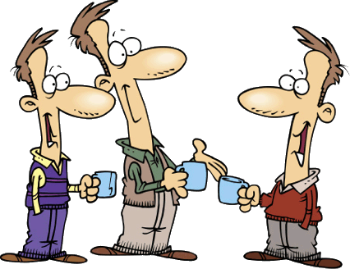
Επαγγελματική Ικανοποίηση
μας προφυλάσσει από το burn-out

Slide 23
Παράγοντες που προωθούν την επαγγελματική ικανοποίηση...
πρόκληση, όχι ανιαρή
η καλή απόδοση να αμείβεται
θετική ενίσχυση, λεκτική αναγνώριση, έπαινος
καλές συνθήκες εργασίας
σωστή εποπτεία
αποτελεσματική πολιτική από τη πλευρά της επιχείρησης
αίσθημα ότι δεν κινδυνεύουν να χάσουν τη δουλειά τους
οι χρηματικές αμοιβές να μοιράζονται δίκαια

Slide 24
Παράγοντες που προωθούν την επαγγελματική ικανοποίηση...
δυνατότητα συμμετοχής των εργαζομένων στη λήψη αποφάσεων
αίσθηση ελέγχου, αυτονομίας και υπευθυνότητας
σαφήνεια ρόλων
ρεαλιστικές προσδοκίες
το πόσο σημαντική θεωρούν τη δουλειά τους
θετικές διαπροσωπικές σχέσεις

Slide 25
Οι συγκρούσεις στον εργασιακό χώρο
παραγωγική
σύγκρουση
μη παραγωγική
υγιής ανταγωνισμός, διαφωνία = ανταλλαγή απόψεων, διεύρυνση οπτικής
αθέμιτος ανταγωνισμός, υπονόμευση, επιβουλή, διαμάχες → εκνευρίζουν, αναστατώνουν, καταστρέφουν τη συνεργατικότητα, τη γαλήνη και την οργάνωση, εκμηδενίζουν τη συναδελφικότητα και την αλληλεγγύη

Slide 26
Role-play
σενάριο 1:
«Ο υπάλληλος αργεί να φτάσει στη δουλειά. Ο διευθυντής τον καλεί στο γραφείο του».
σενάριο 2:
«Ένας πολίτης έρχεται πολύ θυμωμένος, γιατί δεν έγινε η δουλειά του. Ο υπάλληλος καλείται να διαχειριστεί την κατάσταση».

Slide 27
Ατομικές διαφορές
Στοιχεία προσωπικότητας (π.χ. τελειομανία, αίσθημα ευθύνης, φιλοδοξίες)
Η προσωπική ιστορία
Η οικογενειακή ιστορία (background)
Πολιτισμικές διαφορές
Ηλικιακές διαφορές/ διαφορές φύλου

Slide 28
Νοημοσύνη
Νοημοσύνη
διανοητική συναισθηματική
Διανοητική → IQ (Νοητικό Πηλίκο)
θεωρείται καθοριστικός παράγοντας πρόβλεψης της ακαδημαϊκής και επαγγελματικής επιτυχίας

Slide 29
Συναισθηματική Νοημοσύνη
«Η ικανότητα να αναγνωρίζει κανείς τα δικά του συναισθήματα, να τα κατανοεί και να τα ελέγχει. Είναι επίσης η ικανότητα να αναγνωρίζει και να κατανοεί τα συναισθήματα των ανθρώπων γύρω του και να μπορεί να χειρίζεται αποτελεσματικά τόσο τα συναισθήματά του όσο και τις διαπροσωπικές του σχέσεις».
Daniel Goleman

Slide 30
Τί βοηθάει στη διαχείριση του εργασιακού άγχους;
κοινωνική υποστήριξη, μέτρα από την πολιτεία
αλλαγές στην επιχείρηση/οργανισμό
ατομικές αλλαγές

Slide 31
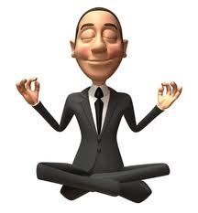
Στρατηγικές αυτο-ρύθμισης
Διατροφή
Γυμναστική
Ηobbys
Τεχνικές χαλάρωσης (ασκήσεις αναπνοής)
Θετική σκέψη
Ψυχοθεραπεία

Slide 32
σχήμα Beck
«πρέπει να προλάβω,
αλλά δεν μου φτάνει ο χρόνος»
Σκέψη
Συναίσθημα
Συμπεριφορά
Σωματικές αντιδράσεις

Slide 33
Ηταν μια φορά ένας ξυλοκόπος... Χ.Μπουκάι

Slide 34
Σας ευχαριστώ για την προσοχή σας!

